Slide 1
Audit Carrefour
Magasin: Lafayette
Dr Mejed Heni
M. Bilel Hamdi
Le 03 mars 2017

Slide 2
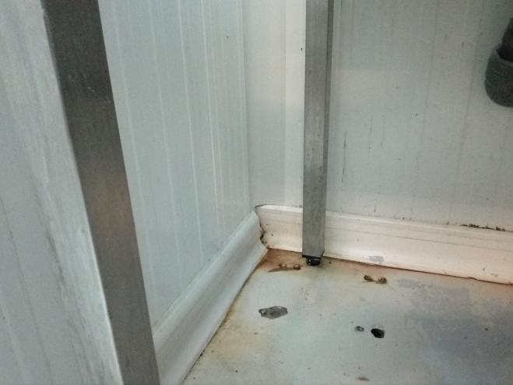
Pâtisserie: décollement des revêtements au niveau de la caserie.

Slide 3
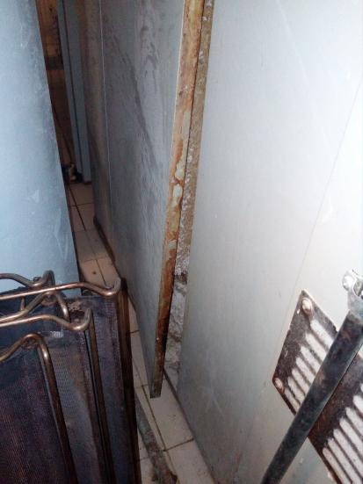
Boulangerie: le cache arrière du four est démonté

Slide 4
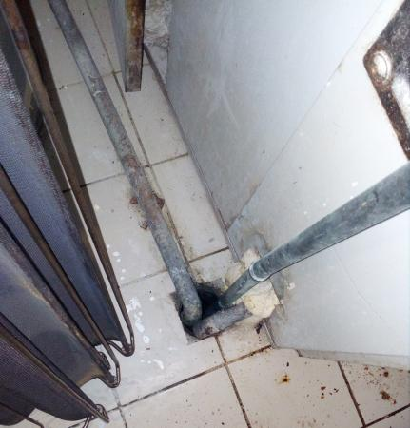
Boulangerie: les trajets des canaux ne sont pas colmatés

Slide 5
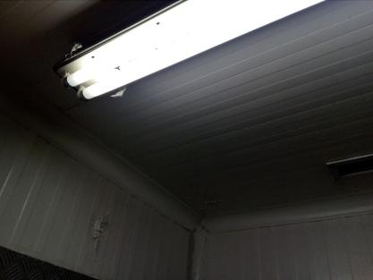
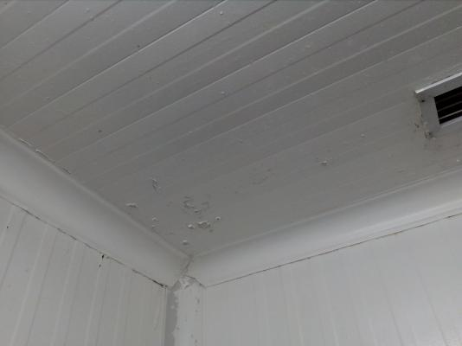
Pâtisserie: le néon n’est pas protégé et la peinture du plafond est écaillée

Slide 6
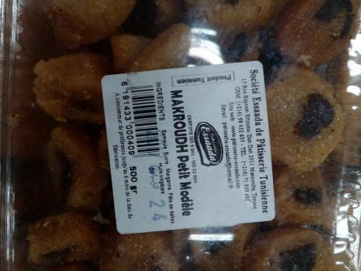
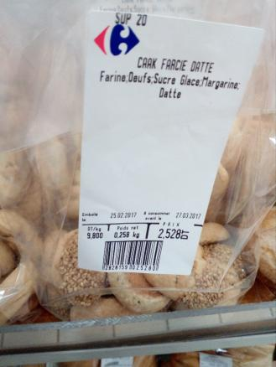
Pâtisserie: l’étiquetage des makroudh de la maison Essaada et des cakes farcies aux dattes ne précise pas la présence des sésames

Slide 7
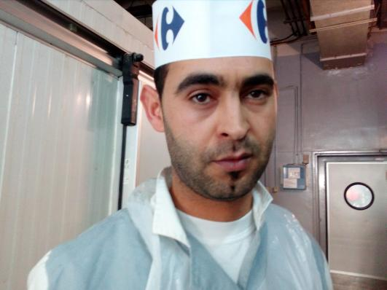
Traiteur: personnel mal rasé

Slide 8
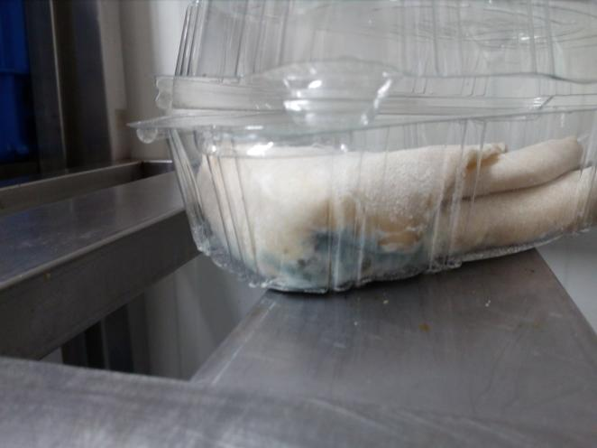
Chambre froide traiteur: Stockage d’une pâte moisie et non identifiée

Slide 9
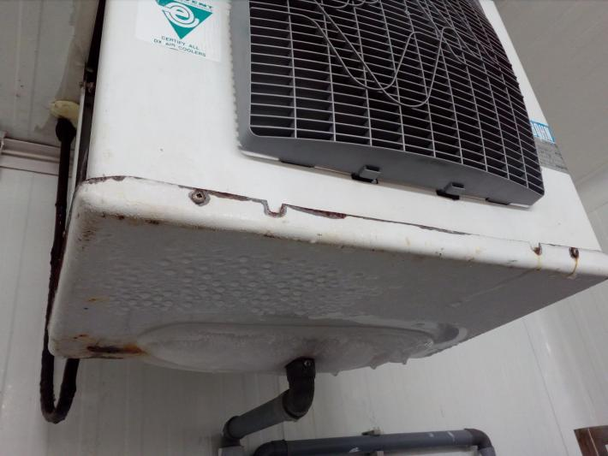
CF Traiteur: l’évaporateur est rouillé et présente des condensats qui dégoulinent sur les préparations

Slide 10
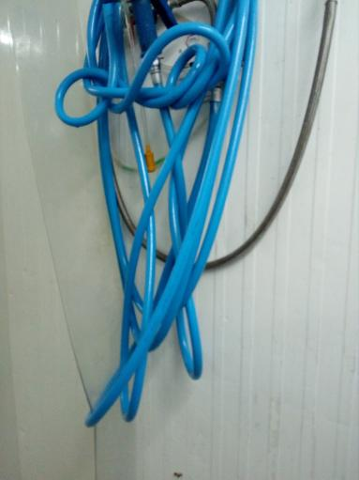
Traiteur: absence de support pour le produit détergent. Le produit est absent

Slide 11
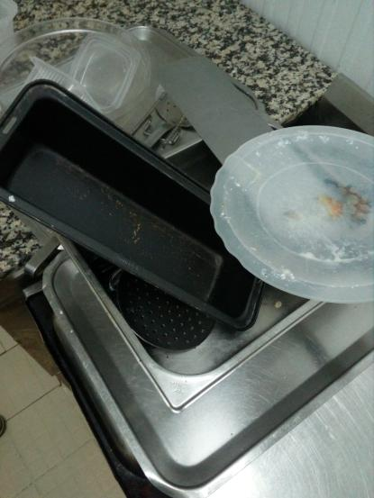
Traiteur: le matériel n’est pas propre

Slide 12
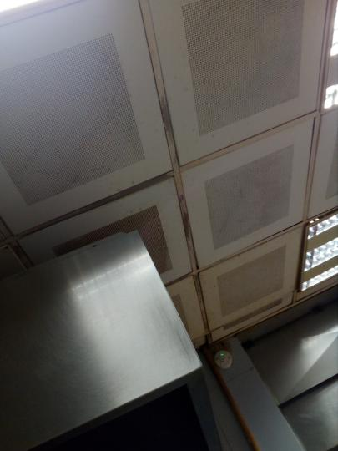
Traiteur: le plafond du stand est jauni

Slide 13
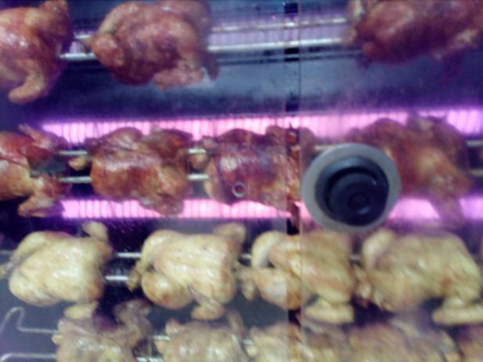
Traiteur: la poignée du rôtissoire est démontée

Slide 14
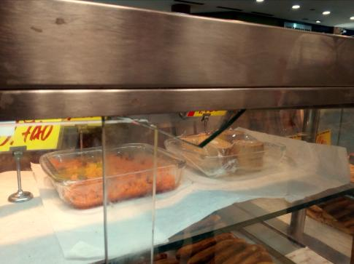
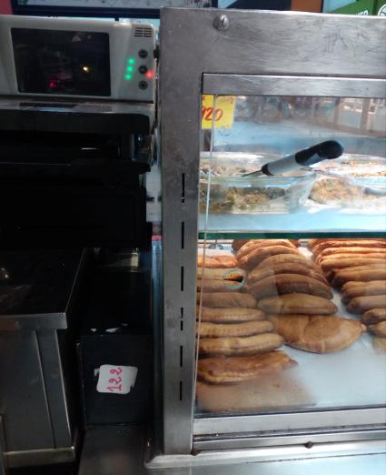
Traiteur: la vitre du meuble froid est brisée, la fermeture n’est pas étanche

Slide 15
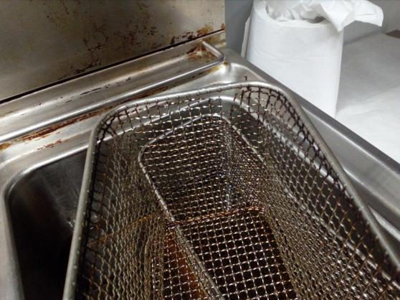
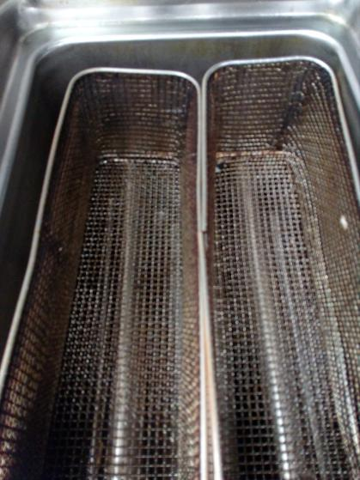
Traiteur: les égouttoirs de la friteuse sont abîmés et sales avec un morceau de fil de fer issu du grattoir métallique

Slide 16
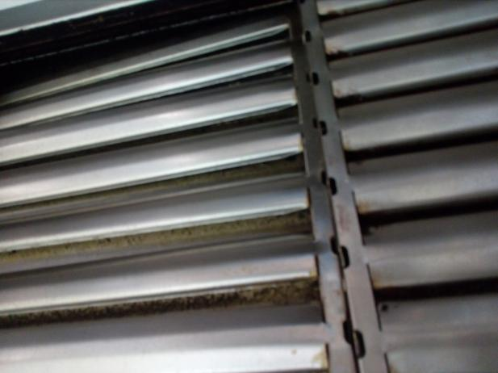
Traiteur: la hotte n’est pas propre

Slide 17
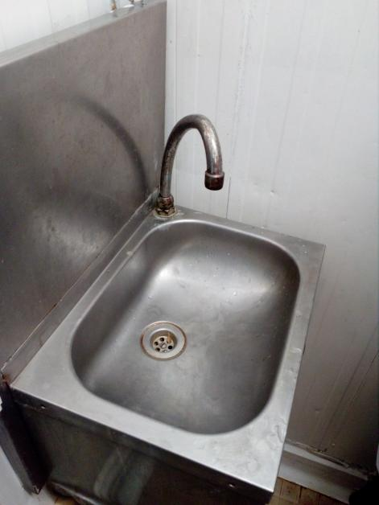
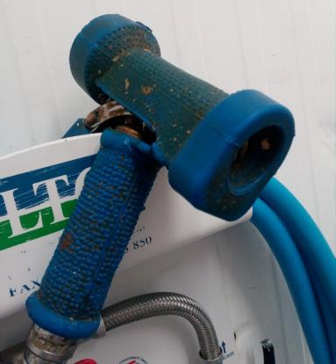
Boucherie: le col de signe du lave-main est usé et rouillé
Le pistolet de la station de nettoyage est sale

Slide 18
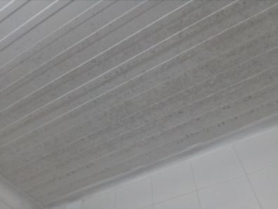
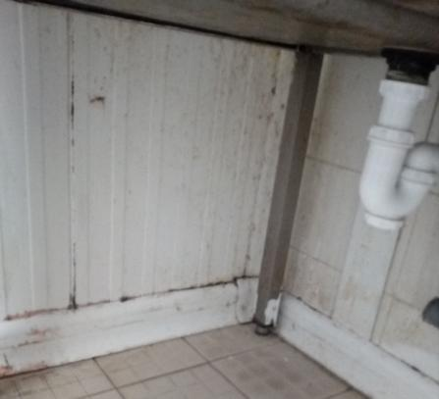
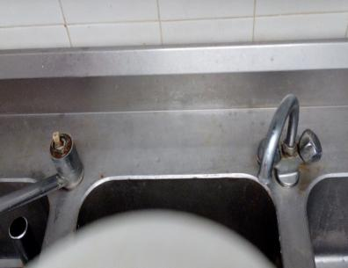
Boucherie:
Le plafond de la plonge est moisi
Le robinet de la longe est démonté
Le revêtement de la plonge est usé

Slide 19
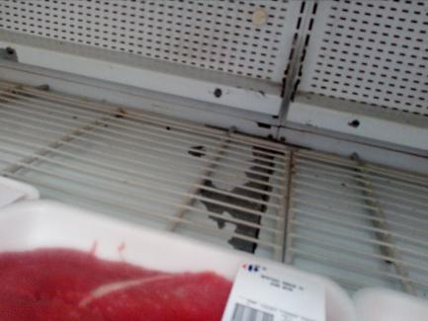
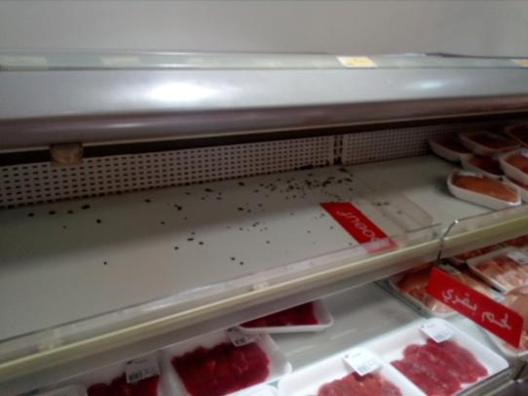
Boucherie:
La peinture du meuble est écaillée

Slide 20
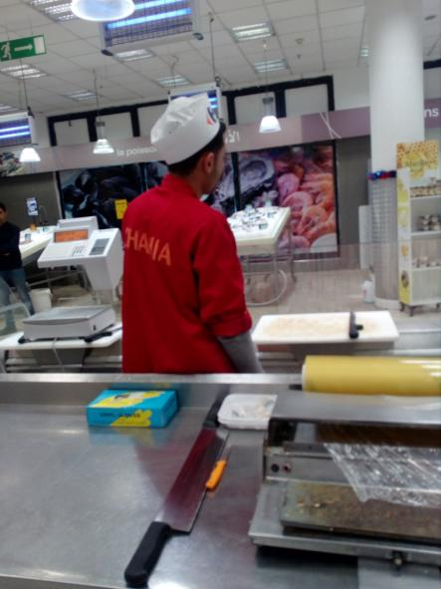
Boucherie:
La barbe et mal rasée

Slide 21
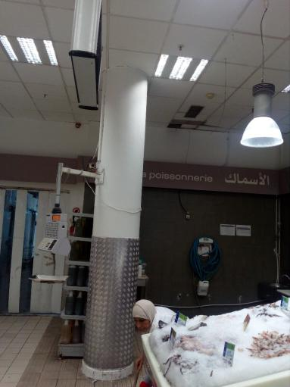
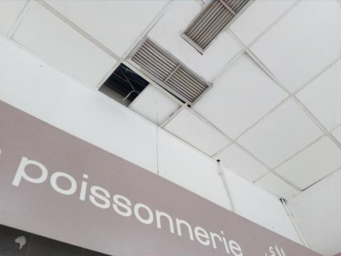
Poissonnerie: L’emplacement du DEIV est trop proche de l’étal. Ce dernier ne peut être exposé plus loin
Une des plaques du plafond est démontée

Slide 22
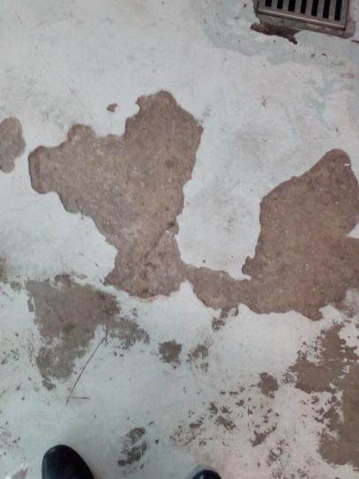
Réception: le sol est écaillé

Slide 23
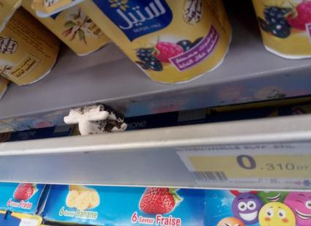
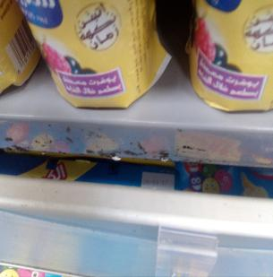
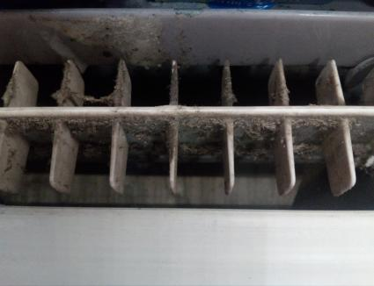
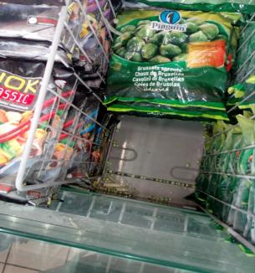
PLS: Le nettoyage des rayons est insatisfaisant

Slide 24
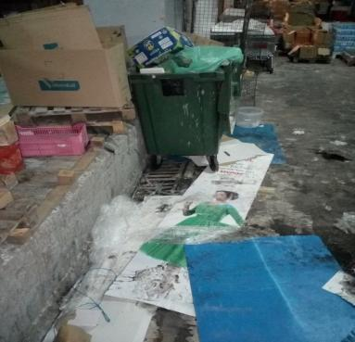
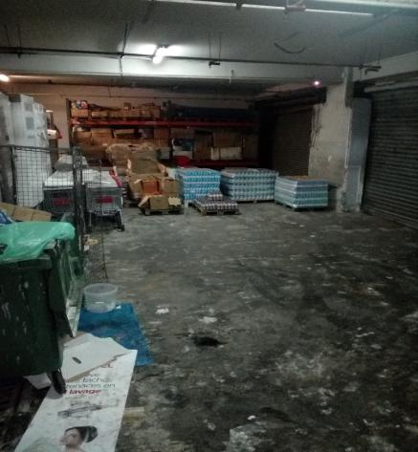
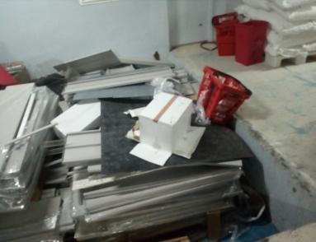
Réception du sous-sol: accumulation de ferrailles et de palettes. Le sol n’était pas propre

Slide 25
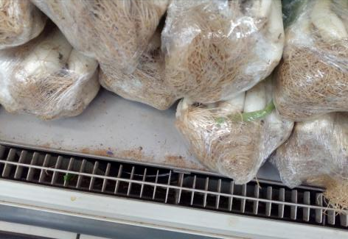
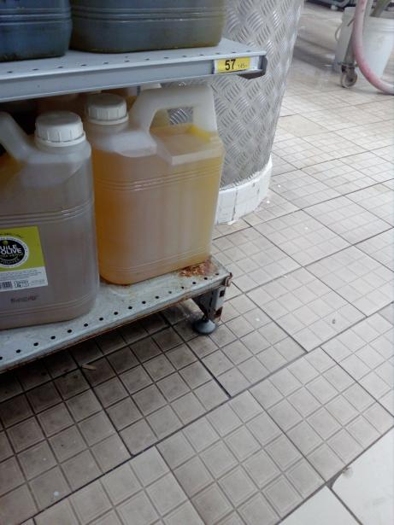
FLEG: le meuble des produits frais est sale, celui des huiles est rouillé

Slide 26
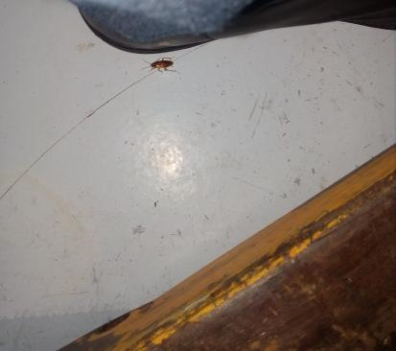
Réception: présence de cafards dans les locaux

Slide 27
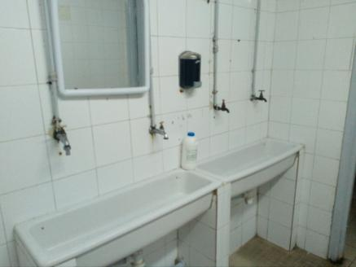
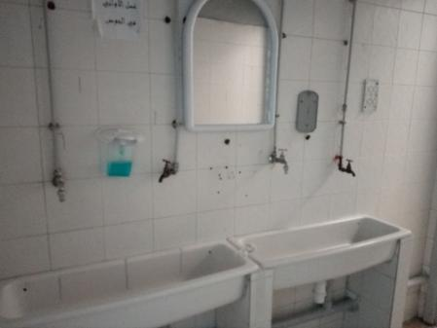
Sanitaires: absence de distributeurs de papier essuie-mains

